Slide 1
Perakitan dan Pembongkaran : Perjalanan Praktis
COMP6843001 – REKAYASA REVISI DAN EKSPLOITASI BINER

Slide 2
Hasil belajar
Pada akhir sesi ini, siswa akan dapat:
) Jelaskan tentang File Carving
) Menggunakan file, binwalk, perintah foremost untuk Menerapkan File Carving

Slide 3
Tumpukan
Memori untuk fungsi, variabel lokal, dan kontrol aliran disimpan dalam tumpukan, yang merupakan struktur data yang dicirikan dengan mendorong dan mengeluarkan.
Anda mendorong item ke dalam tumpukan, dan kemudian mengeluarkan item tersebut.
Tumpukan adalah struktur yang terakhir masuk pertama keluar (LIFO).
Instruksi tumpukan termasuk push, pop, call, leave, enter, dan ret.
Tumpukan dialokasikan dalam format atas-bawah dalam memori, dan alamat tertinggi dialokasikan dan digunakan terlebih dahulu.
Saat nilai didorong ke tumpukan, alamat yang lebih kecil digunakan

Slide 4
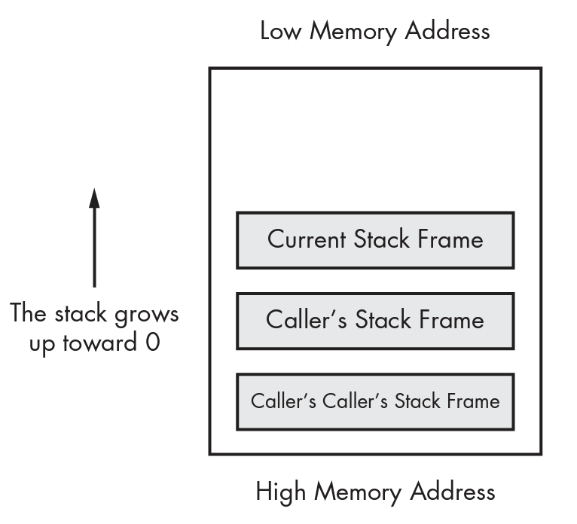
Tumpukan
Setiap kali panggilan dilakukan, bingkai tumpukan baru dibuat.

Slide 5
Tumpukan
Memori untuk fungsi, variabel lokal, dan kontrol aliran disimpan dalam tumpukan, yang merupakan struktur data yang dicirikan dengan mendorong dan mengeluarkan.
Anda mendorong item ke dalam tumpukan, dan kemudian mengeluarkan item tersebut.
Tumpukan adalah struktur yang terakhir masuk pertama keluar (LIFO).
Instruksi tumpukan termasuk push, pop, call, leave, enter, dan ret.
Tumpukan dialokasikan dalam format atas-bawah dalam memori, dan alamat tertinggi dialokasikan dan digunakan terlebih dahulu.
Semakin banyak nilai yang dimasukkan ke tumpukan, semakin kecil alamat yang digunakan.

Slide 6
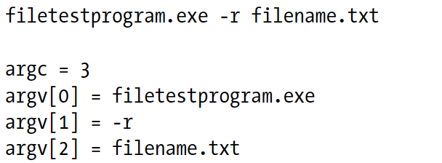
C Metode Utama & Offset
Program C standar memiliki dua argumen untuk metode utama, biasanya dalam bentuk ini:
int utama(int argc , char** argv )
Parameter argc adalah bilangan bulat yang berisi jumlah argumen pada baris perintah, termasuk nama program.
Parameter argv adalah penunjuk ke array string yang berisi argumen baris perintah

Slide 7
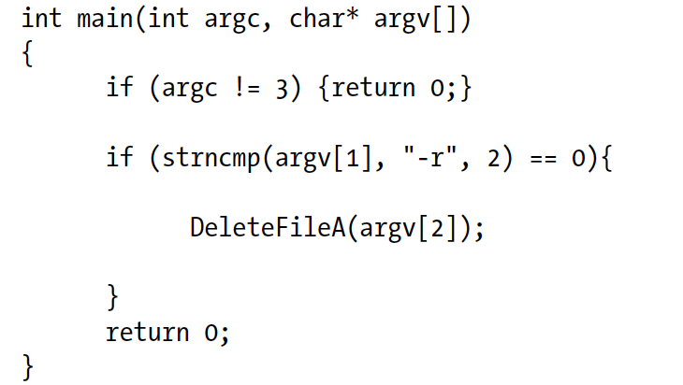
C ke Assemby (Kode C)
Diberikan kode C sederhana seperti ini.

Slide 8
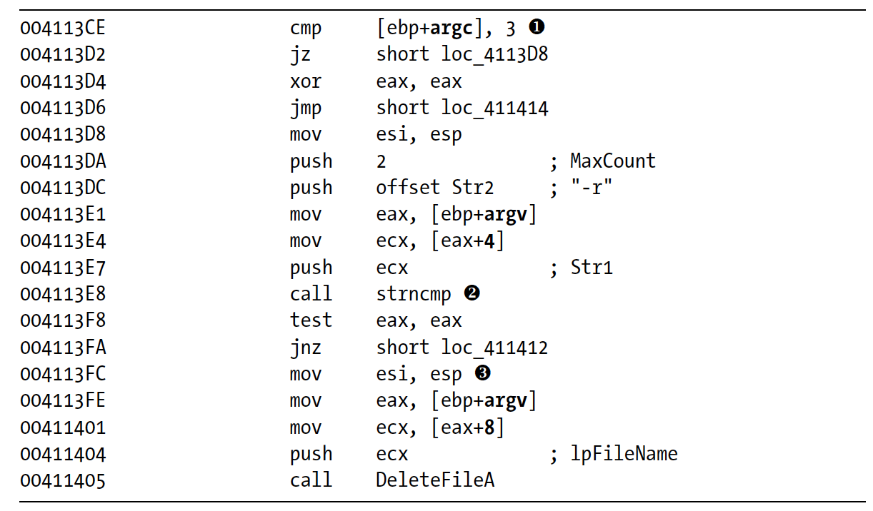
C ke Assemby (Perakitan)
Itu akan diterjemahkan ke kode rakitan seperti ini.

Slide 9
C ke Assembly, dijelaskan.
Perhatikan Poin 1,2,3 dari gambar sebelumnya.
Argumen​ parameter dibandingkan dengan '3' di Titik 1.
argv [1] dibandingkan dengan '-r' di Poin 2.
Bagaimana argv [1] diakses?
Pertama lokasi awal array dimuat ke eax . Kemudian 4 (offset) ditambahkan ke eax untuk mendapatkan argv [1].
Angka 4 digunakan karena setiap entri dalam array argv adalah alamat ke string, dan setiap alamat berukuran 4 byte pada sistem 32-bit.
Terakhir, jika '-r' diberikan dalam argumen, kode yang dimulai pada poin 3 akan dieksekusi.

Slide 10
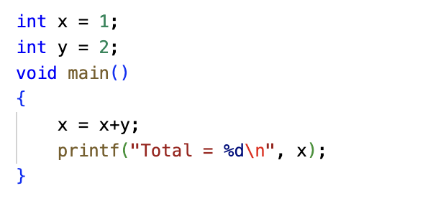
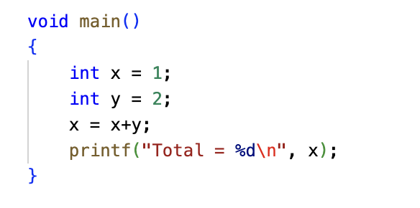
Variabel Global vs Variabel Lokal
Variabel global dapat diakses dan digunakan oleh fungsi apa pun dalam suatu program.
Variabel lokal hanya dapat diakses oleh fungsi di mana mereka didefinisikan.
Lihatlah dua potongan kode C di bawah ini, bernama Kode A dan Kode B
Kode A
Kode B

Slide 11
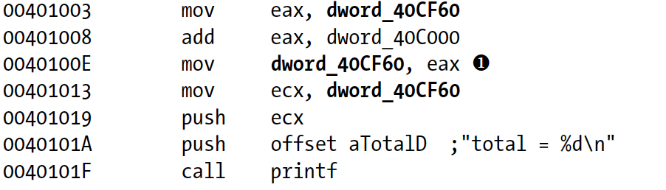
Kode A Majelis
Variabel global direferensikan oleh alamat memori , dan variabel lokal direferensikan oleh alamat tumpukan.
variabel global x ditandai dengan dword_40CF60, lokasi memori di 0x40CF60.
Perhatikan bahwa x berubah dalam memori ketika eax dipindahkan ke dword_40CF60 di Titik 1.

Slide 12
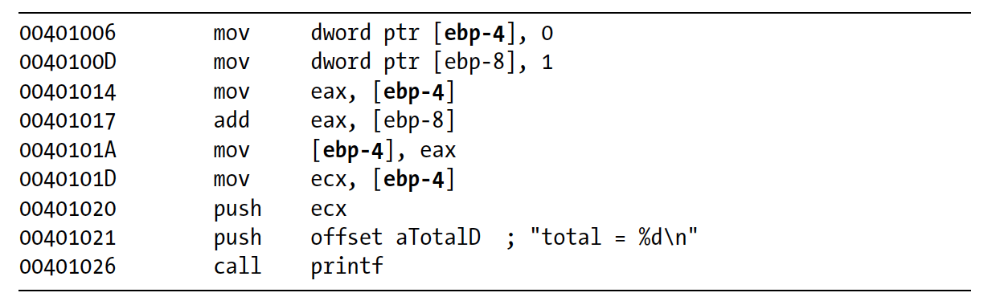
Perakitan Kode B
Variabel global direferensikan oleh alamat memori, dan variabel lokal direferensikan oleh alamat tumpukan.
Variabel lokal x ditempatkan pada tumpukan dengan offset konstan relatif terhadap ebp .
Dari gambar di bawah kita dapat melihat bahwa lokasi memori [ebp-4] digunakan secara konsisten di seluruh fungsi ini.

Slide 13
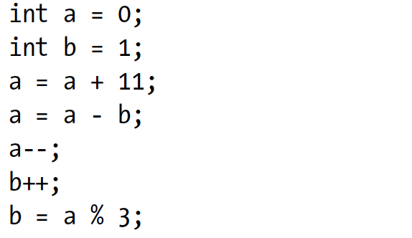
Membongkar Aritmatika
Periksa kode C di bawah ini untuk dua variabel dan berbagai operasi aritmatika.

Slide 14
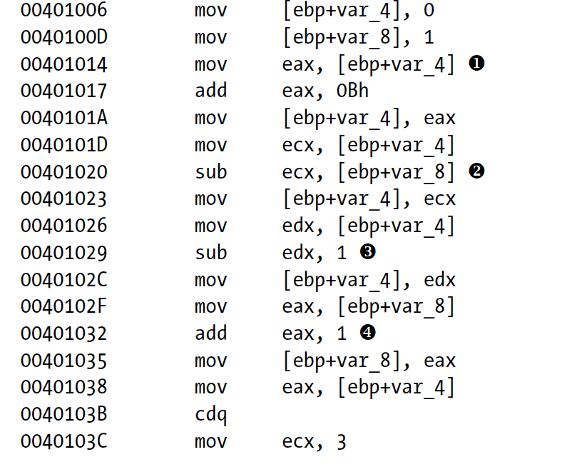
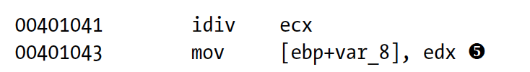
Membongkar Aritmatika
Kode rakitannya akan seperti ini.

Slide 15
Membongkar Aritmatika, dijelaskan.
Dalam contoh ini, a dan b adalah variabel lokal karena keduanya direferensikan oleh tumpukan.
IDA Pro telah memberi label a sebagai var_4 dan b sebagai var_8. Pertama, var_4 dan var_8 diinisialisasi menjadi 0 dan 1, masing-masing.
a dipindahkan ke eax (Titik 1), dan kemudian 0x0b ditambahkan ke eax , sehingga menambah a sebesar 11.
b kemudian dikurangi dari a (Titik 2).
Fakta menarik:
Di sini kompiler memutuskan untuk menggunakan instruksi sub dan add (Poin 3) dan (Poin 4), alih-alih fungsi inc dan dec .

Slide 16
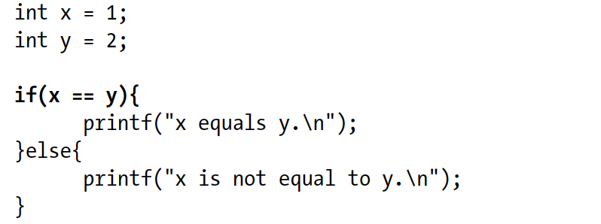
Mengenali Pernyataan IF
Periksa kode C di bawah ini untuk pernyataan kondisional.

Slide 17
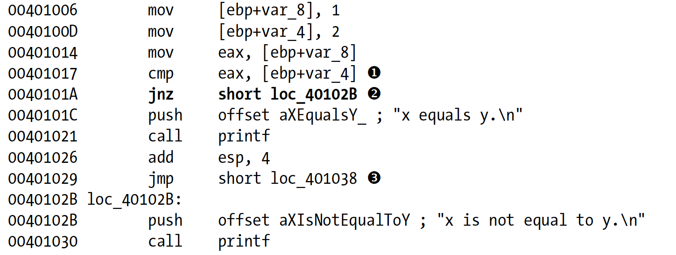
Mengenali Pernyataan IF
Kode rakitannya akan seperti ini.

Slide 18
Mengenali IF, dijelaskan.
Dalam perakitan, keputusan sesuai dengan lompatan kondisional ( jnz ) yang ditunjukkan pada Poin 2.
Keputusan untuk melompat dibuat berdasarkan perbandingan ( cmp ), yang memeriksa apakah var_4 sama dengan var_8 (var_4 dan var_8 sesuai dengan x dan y dalam kode sumber kami) di Titik 1.
Jika nilainya tidak sama, terjadi lompatan dan kode akan mencetak "x tidak sama dengan y".
Jika tidak, kode akan melanjutkan jalur eksekusi dan mencetak "x sama dengan y."
Perhatikan juga lompatan ( jmp ) yang melompati bagian else kode pada Poin 3.
Penting bagi Anda untuk menyadari bahwa hanya satu dari dua jalur kode ini yang dapat diambil.

Slide 19
Referensi
Eilam , E. (2011). Pembalikan: rahasia rekayasa balik. John Wiley & Sons.

